Slide 1
Интерактивный полк
Муниципальное бюджетное образовательное учреждение
«Семилуженская средняя общеобразовательная школа» Томского района

Slide 2
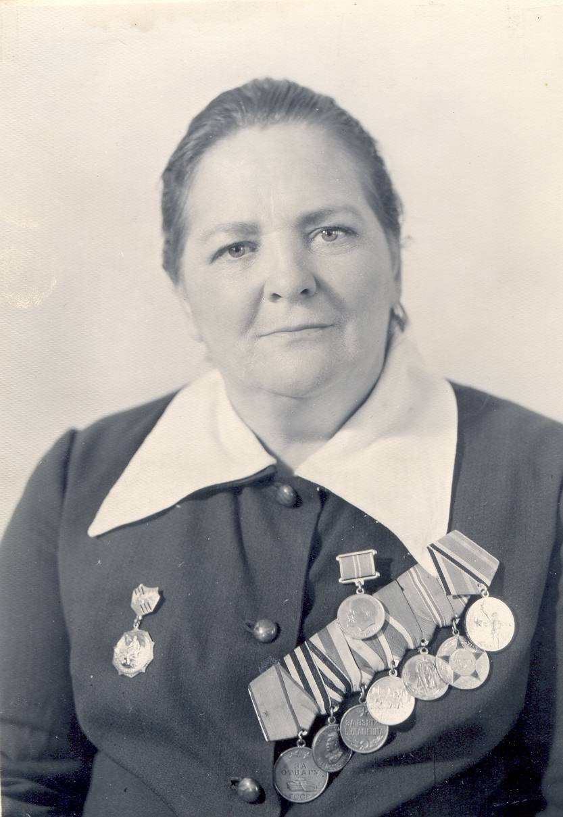
Пашовкина Ольга Ефимовна (1922- 2002г.)
В мае 1942 года пошла добровольцем на фронт, попала в зенитно-артиллерийскую батарею.
Стояла на охране железнодорожных мостов, станций.
В 1943 году в 308-ой зенитной батарее Ольга Ефимовна была оператором орудийной наводки.
Воевала на Ленинградском фронте. Дошла до Латвии и там же в городе Бдэкнэ встретила Победу.
11 мая эшелоном переправили на восток. Но воевать не пришлось. Была переводчицей. Домой приехала в октябре 1945 года.
Награждена орденом «Отечественной Войны второй степени», медалью «За боевые заслуги», юбилейными медалями.
В мирное время до самой пенсии работала учителем начальных классов в с.Семилужки Томского района Томской области.

Slide 3
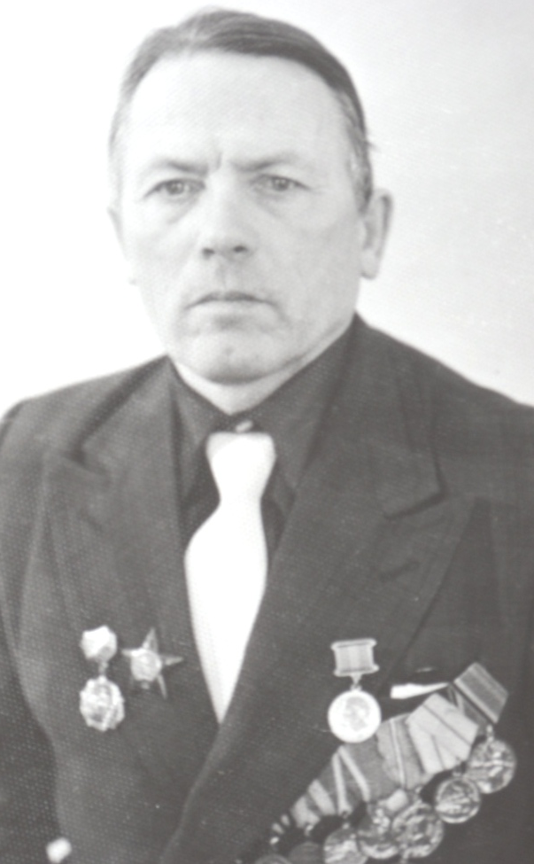
Пашовкин Степан Гаврилович ( 02.04.1922-16.03.2006г.)
На фронте с ноября 1941 года
В состав 233 дивизии воевал под Сталинградом.
После Сталинградской битвы она стала 4-ой гвардейской армией.
Первое ранение получил у подножия Мамаева Кургана. Попал в госпиталь. После госпиталя окончил училище и отправлен на фронт в 7-ой военно-десантной дивизию.
Участвовал в освобождении украинских городов. Перед Днепром получил второе ранение. После госпиталя в составе 452-ого истребительного полка освобождал Украину, Румынию, Югославию, Венгрию, Бухарест, Вену.
Войну закончил в Ленцке.
Награжден медалью «За отвагу», орденом «Красной звезды», орденом «Отечественной войны первой степени» и юбилейными медалями.
В мирное время работал учителем географии, долгое время и до пенсии был директором Семилуженской вспомогательной школы-интерната в Томской области.

Slide 4
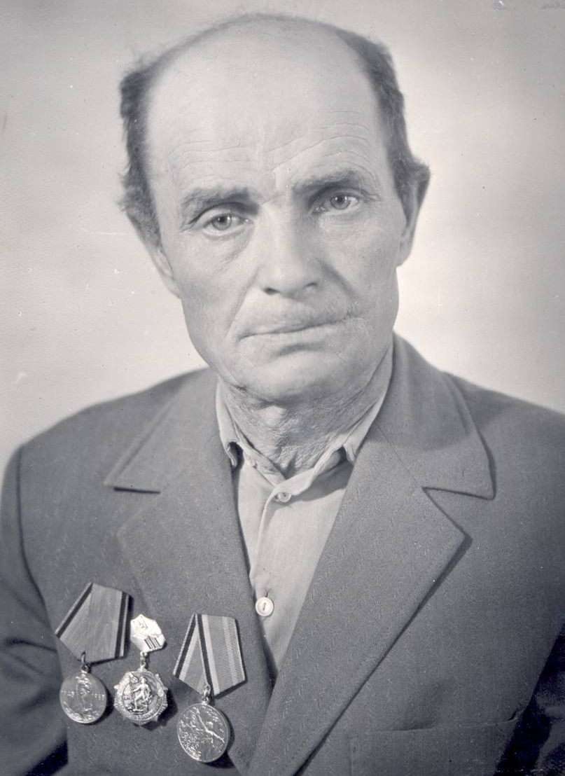
Зуев Федор Демьянович 1919г.р.
В 1941 году из Казани был отправлен на фронт. Воевал в 120 стрелковом полку. На Волоколамском направлении во время тяжелых боев получил ранение, лечился в г. Свердловске. После госпиталя вновь отправлен на фронт и снова ранение, после которого был комиссован из армии.
Награжден медалью «За победу над Германией»

Slide 5
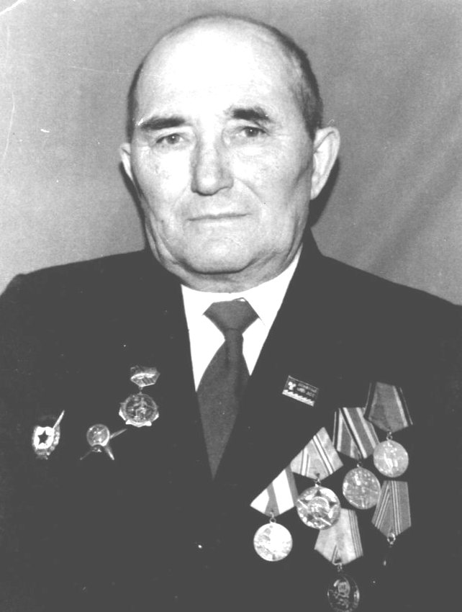
Гостищев Константин Федорович (18.09.1918 – 12.03. 1987)
В 1940 году призван в РККА г. Омска в 6-ой отдельный батальон специальных частей Омского гарнизона.
С сентября 1941года переведен в 435-ю отдельную мотострелковую разведывательную роту 362 дивизии. В ноябре 1941-го года был отправлен на фронт в Архангельскую область, а затем на Калининский фронт, где воевал по август 1942-го года в районе ст. Нелидово, ст. Мостовая, Труханово. Был разведчиком, разведчиком-наблюдателем, начальником наблюдательных пунктов. 7 ноября 1943 года был отправлен на фронт в 4-ю ударную армию 90-ой гвардейской дивизии, 5-й лыжный батальон командиром 2-го лыжного взвода.
14 декабря он получает приказ принять роту.
29 декабря 1943года тяжело ранен и отправлен в госпиталь
г. Кольчугино.
За овладение и удержание станции Бычиха и Невельского Большака награжден орденом «Красной Звезды».
В мае 1944 года гвардии лейтенант Гостищев К.Ф. комиссован по причине инвалидности.

Slide 6
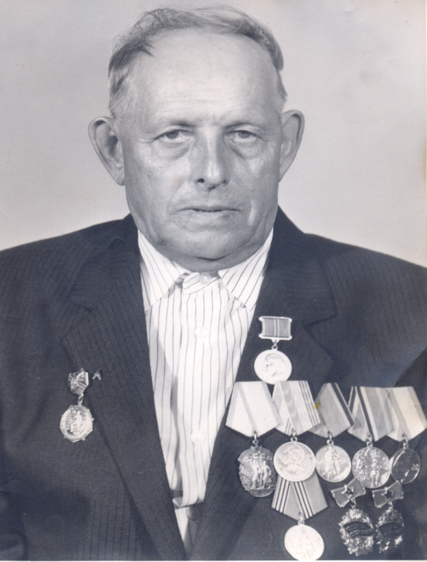
Артюховский Тимофей Тимофеевич (10.10.1917 – 2012)
Служил с 1505 1940г. в 213 минометном полку минометчиком г. Юрги. На войну отправили его часть эшелоном 26.06.1941г. вместе с техникой, лошадьми. 213 минометный полк был передан 166 стрелковой дивизии. Дивизия воевала на Смоленском направлении. В конце июля во время бомбежки был тяжело ранен, отправлен в госпиталь и комиссован.

Slide 7
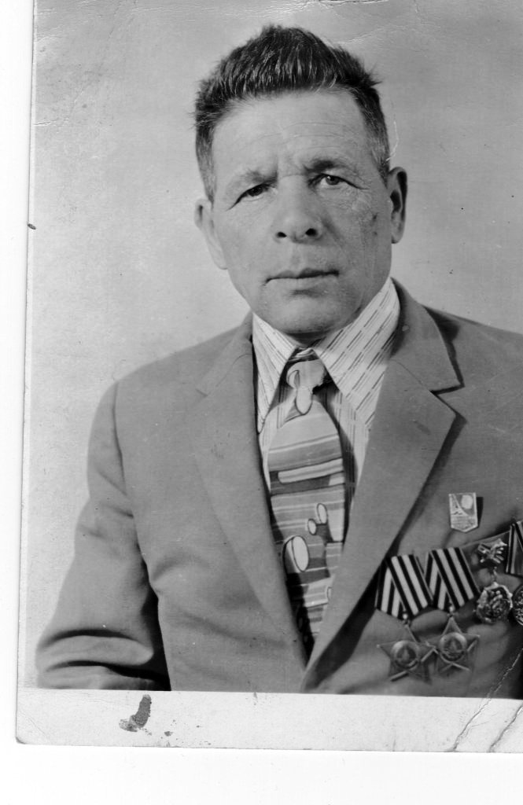
Устьянцев Петр Максимович (12.07. 1923 -11.03.1994г)
На войну пошел добровольцем. Служил в 1228 стрелковом полку 368 краснознаменной дивизии Карельского фронта с 1941г. по 20.03 1947г. разведчиком и наводчиком роты ПТР. Получил ранение 30.12. 1943г. и контузию 15.07.1944г.
В боях за высоту горы Расвалинвара 14-15 июля 1944г. первым достиг высоты, огнем из противотанкового ружья прокладывал путь пехоте, вывел из строя два станковых пулемета противника. Находясь в окружении, дрался до последнего патрона. Оставшись один, захватил с собой раненого товарища и вынес его с оружием из окружения. Награжден «Орденом славы» III степени 23.07.1944 г.
12.10.1944г. выполнял задачу командования в тылу врага. Находясь в дозоре, первым обнаружил немцев и вступил в бой, огнем своего автомата уничтожил фашистов, тем обеспечил дальнейшее продвижение. Награжден «Орденом славы» II степени 24.11. 1944г.
Награжден орденами «За оборону Советского Заполярья» 5.12.1944г., «За Победу над Германией» 9.05.1945г.,

Slide 8
Гореликова Екатерина Григорьевна 30.10.1923г.р.
С первых дней войны работала санитаркой в госпитале №1603 в г. Архангельске. Летом 1943г. вместе с госпиталем работала в Карелии в районе г. Межегорска. В 1946г. со своим госпиталем работала в Корее, где лечили пленных японцев. Награждена орденами «За Победу над Германией», «За Победу над Японией» и юбилейными медалями.

Slide 9
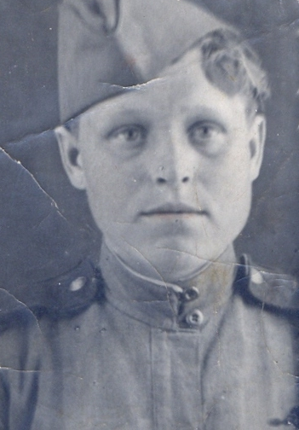
Сафронова Евдокия Ивановна (17.02.1920-9.11.2010г.)
Была мобилизована Грязовецким райвоенкоматом Вологодской области 24 ноября 1942 года. Её определили служить во второй отдельный батальон 68-го полка, 29-й дивизии войск НКВД – в батальон, который охранял железные дороги, в первое отделение 1-го взвода. Младший сержант Е. Кузнецова была наводчицей и стрелком. За успехи в боевой службе и меткость стрелка она была назначена командиром стрелкового отделения гарнизона «Кадала». Их обязанностью было делать зачистку местности после наступления наших войск. Награждена медалью «За взятие Берлина», медалью «За Победу над Германией в Великой Отечественной войне».После победы их переправили на Дальний Восток, где ещё продолжалась война с Японией.
19 октября 1945 года уволена в бессрочный отпуск.

Slide 10
Фирсов Александр Иванович
Служил командиром взвода ПТР 6 гвардейской армии.
Награжден орденом «Красной звезды»

Slide 11
Рябов Иван Дмитриевич
Гвардии капитан III ранга, командир 64/2 боевого корабля, командир роты разведки морской пехоты

Slide 12
Суворов Николай Андреевич
Танковый пулеметчик
III Белорусского фронта

Slide 13
Якимович Иван Николаевич
Старший матрос
Дальневосточного фронта

Slide 14
Давыдова Надежда Винидиктовна
Сержант-телефонист
Награждена медалью
«За боевые заслуги»

Slide 15
Вигелей Александр Степанович
Рядовой
Смоленский фронт

Slide 16
Постников Василий Степанович
Воевал в 56 армии артиллеристом.
Звание- старший сержант.
Имел два ранения

Slide 17
Давыдов Степан Андреевич
Радист-разведчик I Белорусского фронта

Slide 18
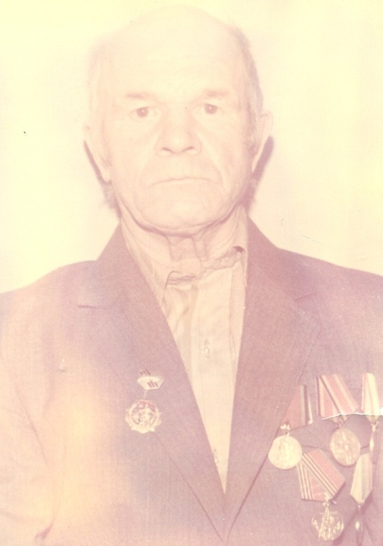
Бузукин Александр Ильич (11.09.1919 - 13.04.1994)
В армии с 06.02.1940г. по 02.06.1942г. в 197 отдельном стрелковом полку, телефонист полевых кабельных линий.
06.02.1942г.-09.1946г. – стрелок в 59отр. Рабоче-крестьянской Армии.
Награды: орден «Великой Отечественной войны II степени», медали «20 лет Победы В ВО войне», «25 лет Победы В ВО войне», «30 лет Победы В ВО войне», «40 лет Победы В ВО войне», «60 лет Вооруженных сил СССР», «70 лет Вооруженных сил СССР», «Ветеран труда».
В послевоенный период прадедушка Бузукин Александр Ильич работал в д. Илейкино (Ивановской области) колхоз «Луч» колхозником. Состоял в гражданском браке с Качаловой Валентиной Сергеевной. Они воспитали пятерых детей четыре сына и дочку. В 1969 г. переехали в с. Семилужки (Томского района), где он работал в совхозе «Красное знамя» кочегаром, в свободное от работы время дедушка рубил срубы для домов, бань, времянок, стаек.
Умер Бузукин Александр Ильич в 1994 году. Но он продолжает жить в нашей памяти и в наших сердцах. Не только своему прадедушке, но всем участникам Великой Отечественной войны я хочу сказать: "Спасибо деду за Победу!"

Slide 19
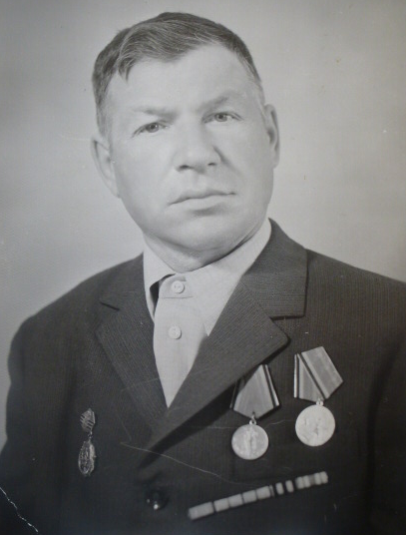
Калашников Николай Платонович (3.02 1924-02.04.1991г.)
С августа 1942 года участвовал в боях Орловско-Курского направления в составе 310-го стрелкового минометного полка. Под Сталинградом был тяжело ранен. После госпиталя был направлен на курсы водителей, по окончании которых воевал в дивизионе гвардейских миномётов «Катюши». Участвовал в освобождении Ленинграда, Кенинсберга, Восточной Пруссии. После этого в составе своего дивизиона был направлен на Дальний Восток для освобождения Манжурии от японцев. Домой вернулся в 1947 году. Работал в Сурово. В 1963 году переехал в Семилужки, где работал в совхозе до пенсии. Награжден медалями «За отвагу», «За взятие Сталинграда», «за взятие Ленинграда», «За победу над Германией».

Slide 20
Колупаев Павел Федорович
Воевал в составе 15-ой передвижной армии
в звании сержанта

Slide 21
Корольков Иван Алексеевич
С августа 1941 года воевал в составе 95 стрелкового полка 25 стрелковой дивизии. В боях за города Свирь, Белгород, Сталинград был трижды ранен.
Был командиром 419 полевой авторемонтной базы 32 гвардейского стрелкового корпуса 5 гвардейской армии.
Награды: медали «За боевые заслуги», «За оборону Сталинграда»

Slide 22
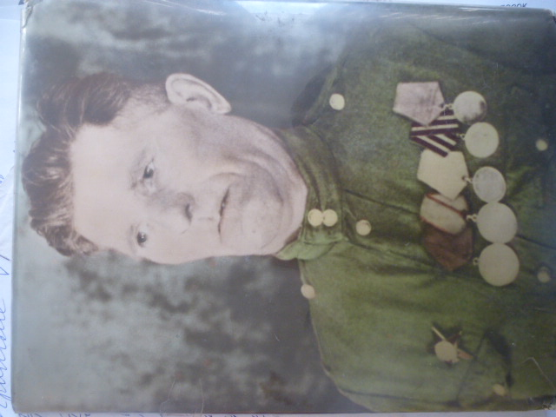
Ташланов Пётр Андреанович (1905– 1985г.)
Призвался на фронт в 1941 году, служил в пехоте, после переведён в артиллеристские войска. Участвовал в бою под Курской дугой. В 1943 году был ранен в руку, в связи с чем был отправлен в отпуск. Закончил войну в Праге. С войны пришёл в 1945 году, осенью.
После войны женился, вырастил и воспитал пятерых детей. Награды: два «Ордена Красной Звезды», медали за «Мужество» и «Заслуги перед Отечеством».

Slide 23
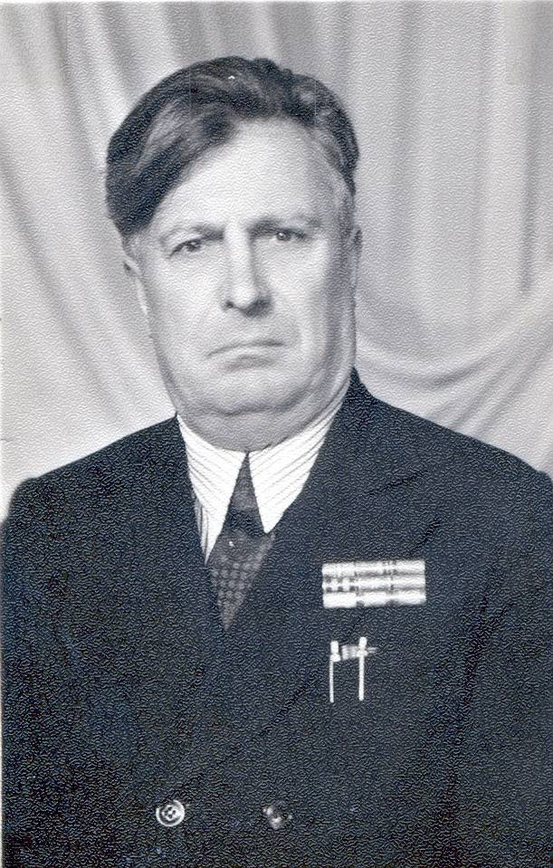
Ляльков Николай Матвеевич - ( 21.09. 1923г. – 09.06.1985г).
В 1941 г был призван в армию и направлен в Белоцерковское военное училище. По окончании училища в звании младшего лейтенанта отправлен на фронт. Во время пути следования ( под Ржевом) военный эшелон был подвергнут бомбежке и практически все погибли.
удалено 7 ребер и ½ легкого). Для дальнейшего лечения эвакуирован в тыл, а затем, комиссован к месту проживания.
Награды: «За Победу над Германией», «20 лет Победы в Вов», « 30 лет Победы в Вов»,
«40 лет Победы в Вов», «60 лет Вооруженных сил».

Slide 24
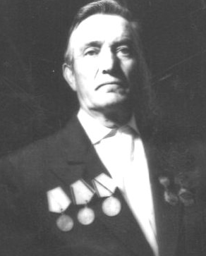
Долин Василий Герасимович (1916 – 6.12. 2003 г.)
В сентябре 1942 года призван на войну. Воевал в составе 12-ой лыжной бригады. Во время прорыва Ленинграда, на Ладожском озере попал под сильный огневой обстрел, получил тяжёлое ранение. После лечения в госпитале был комиссован инвалидом II группы.
В мирное время работал в детском доме в столярной мастерской, а затем в совхозе пасечником, эти места, до сих пор зовутся в Семилужках «Долинские пасеки».

Slide 25
Никиенко Александр Малахович 1923 г.р.
Воевал с 21 декабря 1941 года в 284 Томской дивизии. Свой первый бой принял под Касторной (Курская область), попал в окружение, из окружения выходили с боями. Был участником Сталинградской битвы. В Сталинграде был тяжело ранен . Комиссован в декабре 1942 года по инвалидности. Награжден медалью «За Победу над Германией», орденом «Отечественной войны II степени».

Slide 26
Петрова Мария Сергеевна 1924г.р.
Воевала с августа 1944 по май 1945 года в 74 зенитно-артиллерийской ордена Богдана Хмельницкого дивизии в звании гвардии младший сержант.
Награждена медалью «За взятие Берлина»

Slide 27
Лиходед Александр Платонович 1915 г.р.
Участвовал в боях с 1942 по октябрь 1943 года в составе 310 стрелкового полка. Командовал отделением в звании сержанта. За уничтожение точки противника под Вязьмой награжден орденом «Отечественной войны II степени». В августе 1943 года был тяжело ранен, комиссован по инвалидности.
Награжден медалью «За Победу гад Германией».

Slide 28
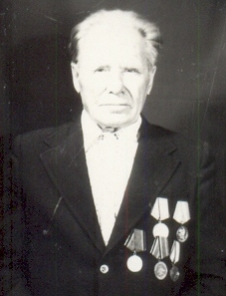
Копысов Александр Васильевич (1918-1997г.)
В Армию был призван в 1938г. На войне с июня 1941г. старший сержант 510 батальона аэродромного обслуживания 182 района авиабазирования. Участвовал в обеспечении ГСМ операций Старо Торопской, Оршинской, Каунаской, Вилинской, Восточно Прусской и Кенигсбергской. Особенно отличился в Оршинскую операцию. Когда наш самолет сел на вынужденную посадку на линии фронта из-за отсутствия бензина, Копысов А.В. под огнем артиллерии, минометного и пулеметного огня противника доставил авиабензин к самолету и самолет благополучно вернулся на свой аэродром. Имел тяжелое ранение.
Награжден медалью «За отвагу» 31.07.1945г.

Slide 29
Кураленко Николай Прокопьевич 1926г.р.
В армию был призван в конце 1943 года в запасной 21 снайперский полк. В 1944 году отправлен на фронт под Ровно. Первый бой принял под Ковелем и ранен. После госпиталя попал в 12 артиллерийскую дивизию связистом. Освобождал Варшаву, Франкфурт на Одре, Бреславу. Победу встретил у Бранденбургских ворот. Награжден медалями: «За отвагу», «За освобождение Варшавы, «За Победу над Германией», «За взятие Берлина».

Slide 30
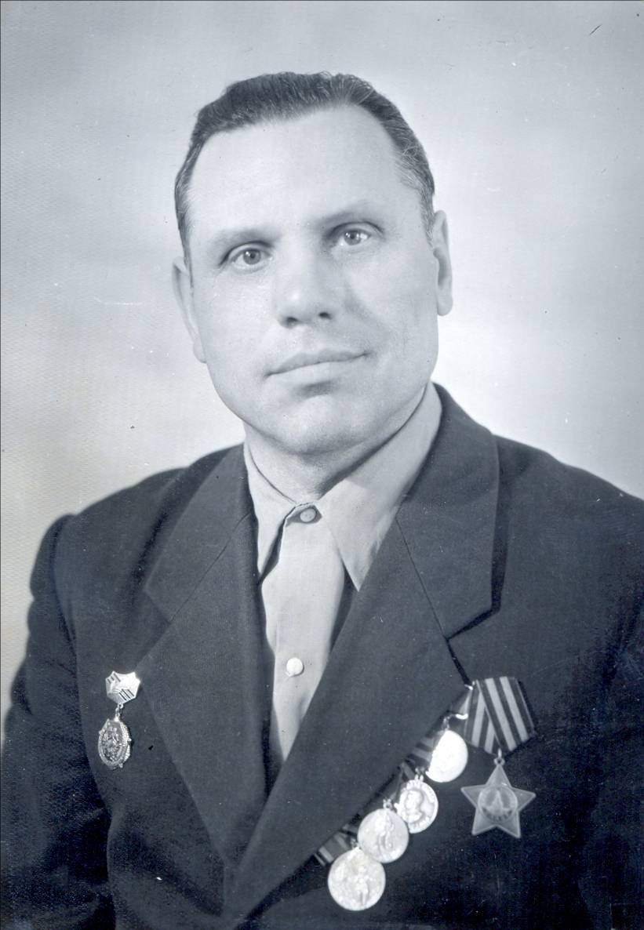
Саламаха Иван Спиридонович
Воевал под Ржевом в составе Калининского фронта 220 стрелковой дивизии 673 полка. !8 января 1943 года был тяжело ранен. После госпиталя прошёл месячные курсы младших командиров и снова на фронт. Воевал на Западном фронте в составе 785 полка 144 стрелковой дивизии. Во время наступательных боев снова был ранен. После госпиталя комиссован по инвалидности. Освобождал Ржев, Смоленск.
Награжден орденами «Слава III», «Отечественной войны I степени», медалью «За победу над Германией»…

Slide 31
Капацкий Александр Родионович 1924г.р.
24 августа 1942 года был призван на фронт в МВД на границу с Японией. Командовал отделением, участвовал в боях до 1949 года. Награжден медалями «За Победу над Германией», «За Победу над Японией».

Slide 32
Мелешко Владимир Иванович
Воевал в составе 19 танкового корпуса 91 батальона
Командир танка ТЗУ
Звание – старший сержант.

Slide 33
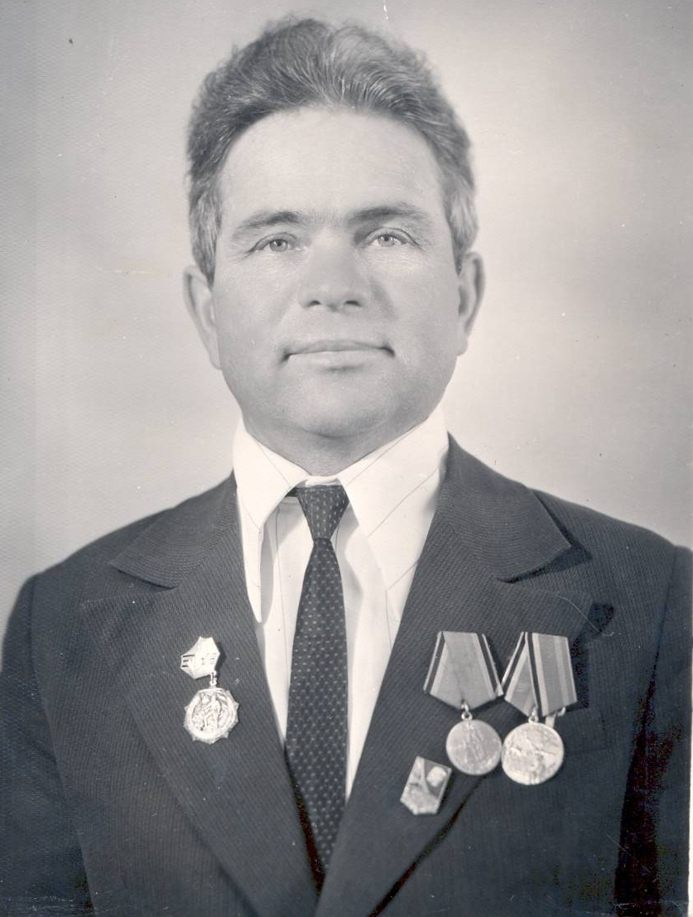
Смирнов Петр Сергеевич
Сержант
I Белорусского фронта

Slide 34
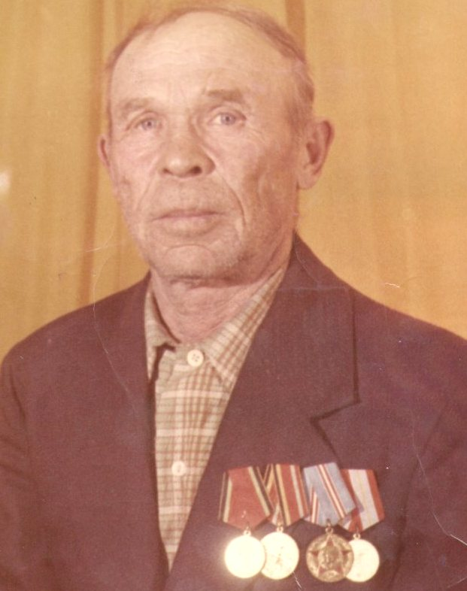
Селин Иван Анисимович (11.09.1920 – 11.01.2001)
С февраля 1941г. по февраль 1945 г. командир орудия 122 мм гаубицы. С февраля 1945г. по июнь 1946 г. командир орудия 513 отдельного гаубичного артиллерийского дивизиона в звании старшего сержанта.
В составе 161 артиллерийского полка 66 стрелковой дивизии I Краснознаменной Армии I Дальневосточного фронта участвовал в войне с Японией с 09.08 1945г. по 03.09.1945г. командиром орудия 8 батареи.
Награды: благодарность Сталина, медали «За Победу над Японией», «За боевые заслуги», юбилейные медали, орден «Отечественной войны».

Slide 35
Малахов Григорий Иванович
Воевал с первых дней войны по Киевом. Пропал без вести в октябре 1942 года.

Slide 36
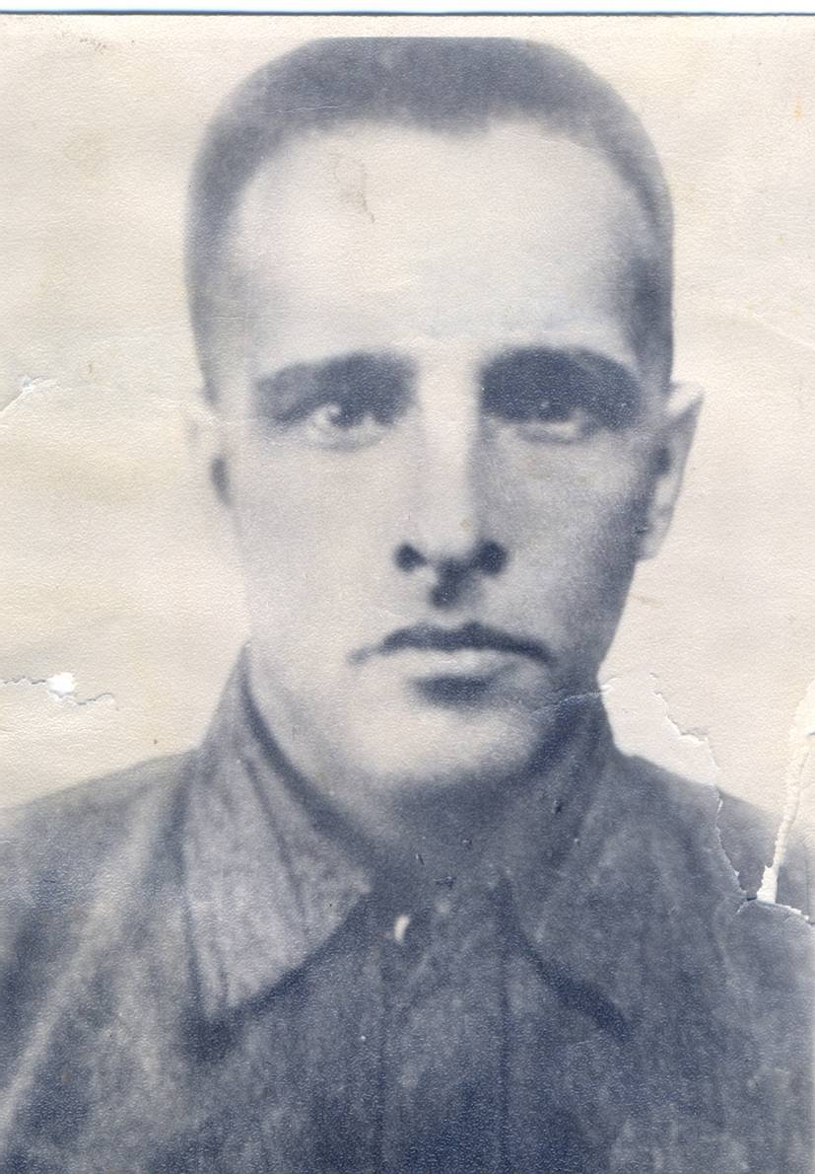
Кожемякин Константин Матвеевич (1914-03.05.1943)
Рядовой
Погиб в бою
03.05.1943 года, Харьковская область д.Артемовка.

Slide 37
Кожемякин Николай Матвеевич
Пропал без вести

